Slide 1
Tarief berekenen LG31 - 3

Slide 2
Wat gaan we vandaag doen?
Aanwezigheidsregistratie
Controle huiswerk
Herhaling vorige week
Verder met de stof

Slide 3
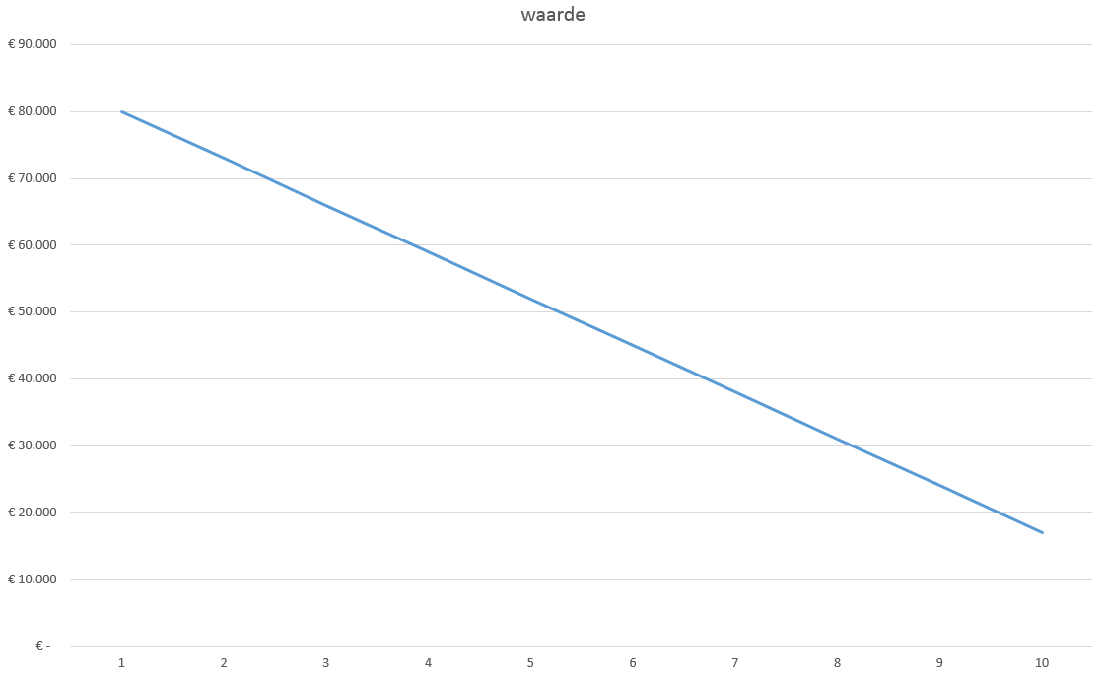
Afschrijving
Wat is afschrijving?
Hoe berekenen we de kosten per jaar?

Slide 4
Begrippen die je moet kennen
Aanschafwaarde
Vervangingswaarde
Restwaarde
Technische levensduur
Economische levensduur

Slide 5
2 manieren van afschrijven
Aanschafwaarde – restwaarde
Economische levensduur
2. Vast percentage van de aanschafwaarde

Slide 6
Huiswerk nakijken
Huiswerk was opgave 6,7 en 8.

Slide 7
Antwoorden

Slide 8
Overige kosten
Rentekosten.
Geld lenen kost geld
Eigen geld moet iets opleveren

Slide 9
Rentekosten
Aanschafwaarde + Restwaarde x de rentevoet
2

Slide 10
Overige vaste kosten
Reparatie en onderhoud (5%)
Arbeid eigen onderhoud (3%)
Banden (?)
Onroerend goed (1,6%)
Verzekering (1,3%)
Algemene kosten (2,1%)

Slide 11
Totale vaste kosten
Totale vaste kosten per jaar
Afschrijving per jaar
Gemiddelde rentekosten per jaar
Reparatie en onderhoud
Banden
Arbeid eigen onderhoud
Onroerend goed
Verzekering
Algemene kosten +
Totale vaste kosten

Slide 12
Totale vaste kosten
Totale vaste kosten per uur
Gebruiksuren.
Hoeveel uur wordt een machine aan de klant verkocht.
Let op: niet altijd worden alle uren doorberekend.
Totale vaste kosten / gebruiksuren

Slide 13
Opgaven
Maak opgaven 9 t/m 14

Slide 14
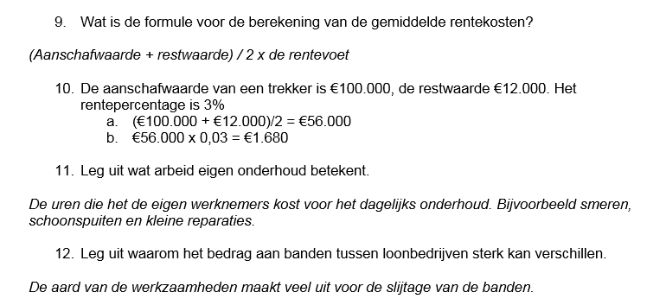
Antwoorden

Slide 16
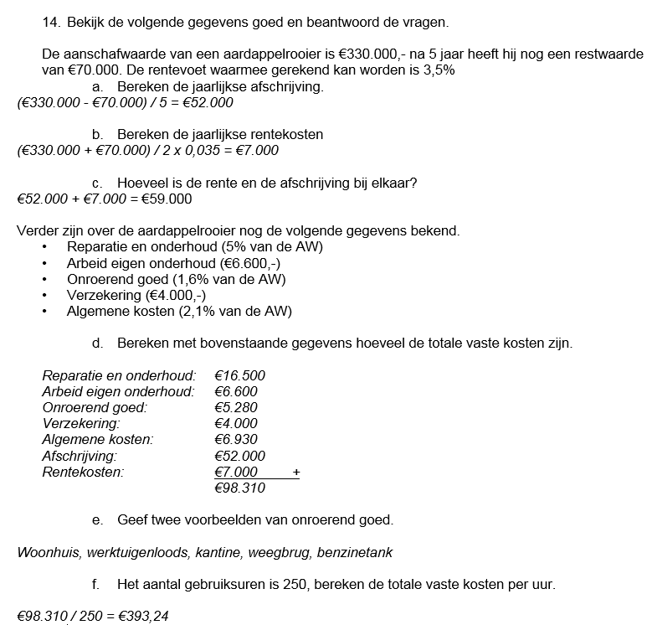

Slide 17
Dat was ‘m!
Dagge bedankt zijt, da witte.

